Slide 1

CHÀO MỪNG CÁC CON ĐẾN VỚI TIẾT TOÁN!

Slide 2
CHỦ ĐỀ 3
LÀM QUEN VỚI KHỐI LƯỢNG, DUNG TÍCH
BÀI 15
KI - LÔ - GAM

Slide 3
Trò chơi:
Ai nhanh? Ai đúng?

Slide 4
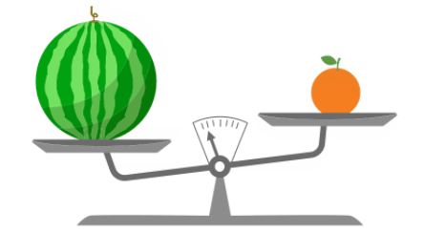
Câu 1: Quả nào nặng hơn?
Quả cam
Quả dưa hấu
Hai quả nặng bằng nhau

Slide 5
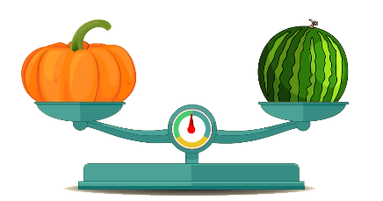
Câu 2: Quả nào nặng hơn?
Quả bí ngô
Quả dưa hấu
Hai quả nặng bằng nhau

Slide 6
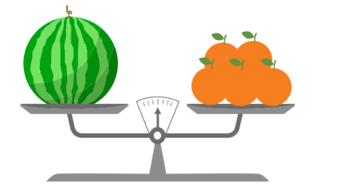
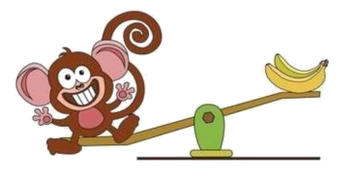
Câu 3: Điền từ ngữ nặng hơn, nhẹ hơn, nặng bằng thích hợp vào chỗ chấm:
nặng bằng
Quả dưa hấu…..…………5 quả cam.
nặng hơn
Con khỉ…..………… quả chuối.
Con khỉ…..………… quả chuối.
nhẹ hơn
Quả chuối…..………… con khỉ.

Slide 7
YÊU CẦU CẦN ĐẠT
1
Nhận biết được đơn vị đo khối lượng ki-lô-gam, cách đọc, cách viết.
2
So sánh số đo ki-lô-gam để nhận biết được vật nặng hơn, nhẹ hơn

Slide 8
KHÁM PHÁ

Slide 9
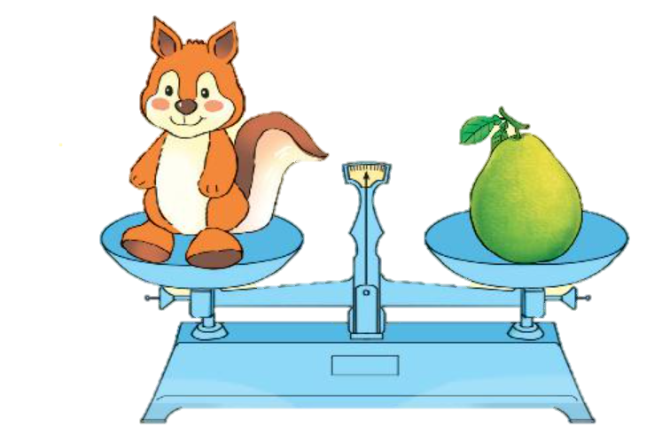
Ki-lô-gam
Quan sát cân đĩa, cân nặng của con sóc so với cân nặng của quả bưởi như thế nào?
Con sóc cân nặng bằng 1 quả bưởi.

Slide 10


Đây là quả cân 1 ki-lô-gam:
Ki-lô-gam viết tắt là kg.
Notes:
Ki-lô-gam là đơn vị dùng để đo khối lượng

Slide 11
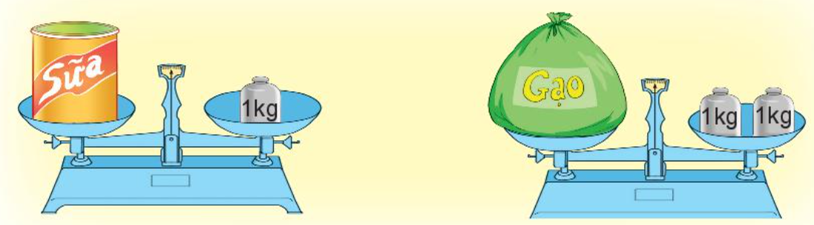
Hộp sữa cân nặng 1 kg.
Túi gạo cân nặng 2 kg.
Hộp sữa cân nặng bao nhiêu ki-lô-gam?
Túi gạo cân nặng bao nhiêu ki-lô-gam?
Notes:
Có 2 cân thăng bằng, cân thăng bằng thứ nhất có 1 hộp sữa và 1 quả cân 1kg….

Slide 12
HOẠT ĐỘNG

Slide 13

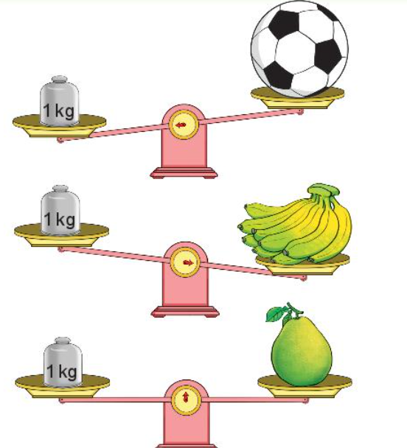
1
Đ – S ?
Đ
a) Quả bóng nhẹ hơn 1 kg.
?
Đ
b) Nải chuối nặng hơn 1 kg.
?
c) Quả bưởi cân nặng 1 kg.
Đ
?
d) Quả bóng nặng bằng quả bưởi.
S
?
e) Nải chuối nặng hơn quả bưởi.
Đ
?

Slide 14



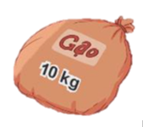
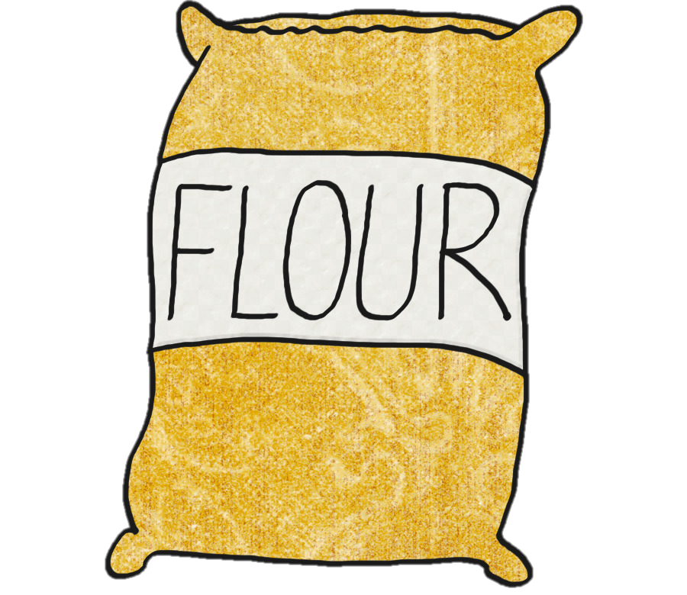

2
Đọc cân nặng của mỗi quả hoặc đồ vật dưới đây:
1 kg
3 kg
2 kg
Đường
Quả bí cân nặng 2 kg.
Lọ đường cân nặng 1 kg.
Quả mít cân nặng 3 kg.
Bột mì
5 kg
Túi gạo cân nặng 10 kg.
Túi bột mì cân nặng 5 kg.

Slide 15
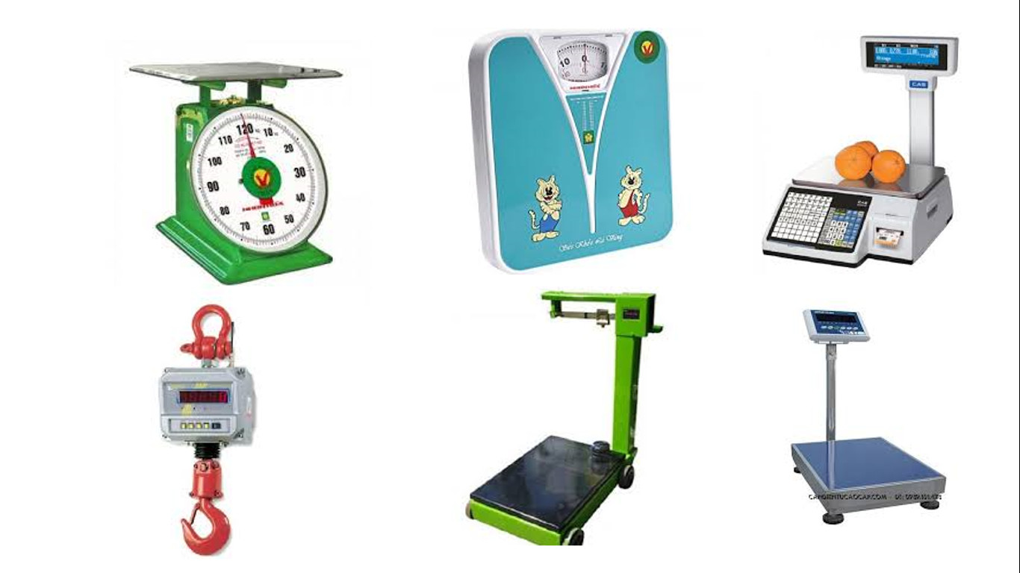

Slide 16
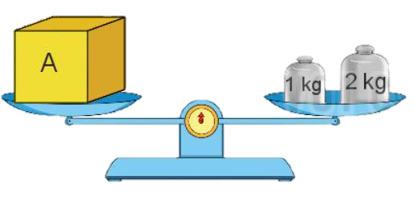
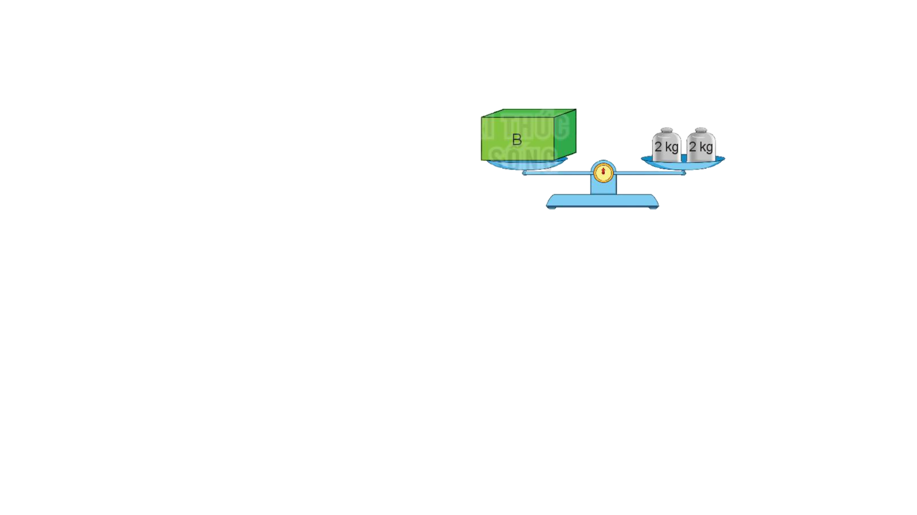
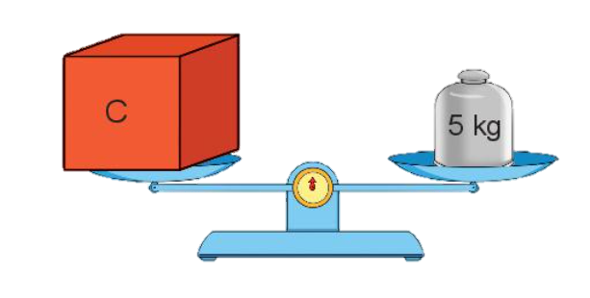
3
Quan sát tranh rồi trả lời
B
a)
Số ?
4
5
3
?
?
?
Hộp A cân nặng kg. Hộp B cân nặng kg. Hộp C cân nặng kg.
b) Hộp nào nặng nhất? Hộp nào nhẹ nhất?
Hộp C nặng nhất.
Hộp A nhẹ nhất.

Slide 17
Bài tập mở rộng
Minh nặng hơn Nam. Nam nặng hơn Mai. Mai nặng hơn Hoa. Hỏi bạn nào nặng cân nhất? Bạn nào nhẹ cân nhất?
Minh nặng cân nhất.
Hoa nhẹ cân nhất.

Slide 18
YÊU CẦU CẦN ĐẠT
1
Nhận biết được đơn vị đo khối lượng ki-lô-gam, cách đọc, cách viết.
2
So sánh số đo ki-lô-gam để nhận biết được vật nặng hơn, nhẹ hơn

Slide 19





Tạm biệt và hẹn gặp lại
các con vào những tiết học sau!

